Slide 1

管理学导论
第四讲 20世纪50年代的营销革命
主讲教师：苏 锋

Slide 2
目
1
20世纪50年代的营销革命
录
时代背景
CONTENTS
主要观点及做法
主要成果及贡献
2
中国两宋时期的营销管理
两宋年间演艺业概况
观众与艺人的构成
各个层面的艺术管理

Slide 3
第一部分
20世纪50年代的营销革命

Slide 4
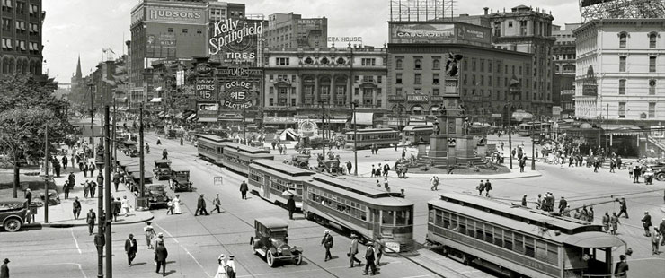
时代背景
第二次世界大战以后，世界生产发展迅速，市场竞争日趋激烈，如何加强营销，占领市场，保证企业生存发展，成为企业的主要课题。

Slide 5
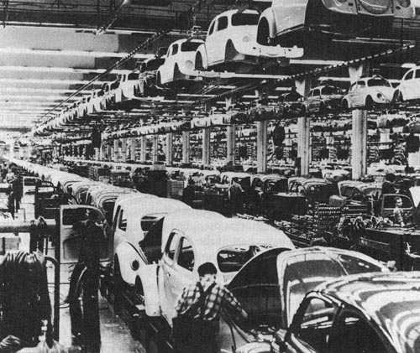
时代背景
供给
1.从供给的角度看，生产能力不断增强
到20世纪初，美国许多企业都开始实施“科学管理”。经过“泰勒制”和“福特制”洗礼的劳动生产率有了极大的增长，使单个产品的企业和行业的供给能力，颠覆性地改变了以往的供求关系，从物资短缺的社会生产进入到了物资丰富的消费时代，美国国内市场从卖方市场变成了买方市场。
与此同时，科技创新使商品种类迅速增加，一些重大技术创新和一些熟悉的公司开始出现。

Slide 6
时代背景
需求
2.从需求的角度看，市场规模迅速扩大
到20世纪初期，美国国内市场扩大到了历史上前所未有的规模。美国的人口迅速增长，从1860年的3140万增长到1900年的9190万人；城市人口的比例增长翻倍，19世纪60年代，美国有21%的人口居住在居民数量超过2500人的城市中，1900年，这一比例达到41%，1920年则为51%；美国的人均收入几乎同比例增长，从1859年的134美元上升到1899年185美元和1914年的285美元。

Slide 7
时代背景
社会
分工
3.从社会分工的角度看，中间商的地位有所提高
随着生产的发展，大量新产品涌入市场，在生产者和消费者之间产生了中间商，连锁店、邮购店和百货公司发展迅速。
到了20世纪，中间商的作用和社会地位开始变化。在这个时期，直接出售家庭手工业品和农产品的现象逐渐减少，通过专门的分销渠道买卖商品的趋势日益明显。中间商的功能显著了，数量增加了，并且有了分工。百货商店、邮购商店、连锁店等各类中间商组织中，出现了许多与知名制造商同样优秀的中间商。
随着分销组织规模的扩大和分工的深化，分销组织也需要管理人员。这些中间商的经营活动，以及经营人才的培养都需要新的理论的指导，呼唤着营销理论的产生。

Slide 8

主要观点及做法
01
美国企业的营销活动
营销活动在美国各个行业引起重视的时间是不一样的。通用汽车公司、通用电气公司、西尔斯公司、宝洁公司等较早意识到了营销的重要性，其后，在包装消费品、耐用消费品公司、工业设备公司等内部扩展，而钢铁业、化工业、造纸业等行业对于营销的认识较晚。现在，营销思想已经渗透到各种非营利部门，如学校、医院、警察局、博物馆、交响乐团等，在这些部门得到了不同程度的应用。

Slide 9
主要观点及做法
案例：通用汽车公司的做法
1908年发生了两件对汽车工业的发展影响深远的事情：威廉·杜兰特以他的别克汽车公司为基础组建了通用汽车公司—也就是现在的通用汽车有限公司的前身，以及亨利·福特发布了T型车。这两件事情都不仅仅代表着一个公司或者是它的汽车。它们代表着不同的观点和不同的哲学。在以后的日子里，历史见证了这两种哲学在汽车工业中的领袖地位。福特先生的哲学首先占据了上风，并将优势地位延续了19年—也就是T型车的时代，为他带来了不朽的声誉。随后，杜兰特的开拓性工作开始获得它应有的认可。杜兰特先生的哲学萌芽于T型车的时代，并在该时代过去之后才得以实现—不是由他本人，而是由其他人，其中包括我。

Slide 10
主要观点及做法
1.产品政策
2.年度新车型
公司应该在各个价格区间推出车型，构成产品线，最低价格可以低至市场最低价格，但是，最高价格的车型必须要满足能够大规模生产的条件，我们不会以较小的产量进入高价位市场；其次，应该保证足够大的价格差，从而使得产品线中车型能够保持合理的数量，这样才能保证公司能够从大规模生产中获益；另一方面，价格差又不应太大，否则会在产品线中留下价格空白。再次，公司的价格区间不应存在重叠现象。
每年推出新车型，1925年正式形成了年度车型的概念。与此相适应的政策就是分期付款的销售模式和二手车的折价销售。

Slide 11
主要观点及做法
1921年通用汽车公司的七条产品线
型号 | 价位 | 备注
雪佛兰490（四缸） | 795～1375美元
雪佛兰FB（四缸） | 1320～2075美元
奥克兰德（六缸） | 1395～2065美元
奥尔兹（四缸FB） | 1445～2145美元
（六缸） | 1450～2145美元 | 奥克兰德生产的六缸发动机
（八缸） | 2100～3300美元
斯克里普斯·布斯（六缸） | 1545～2295美元
谢里丹（四缸FB） | 1685美元
别克（六缸） | 1795～3295美元
凯迪拉克（1K缸） | 3790～5690美元

Slide 12
主要观点及做法
02
美国企业中的营销部门
1.单纯的销售部门
01
20世纪30年代以前，美国企业以生产观念为指导思想，企业的部门主要有财务、生产、销售和会计四个部门。
2.兼有附属职能的销售部门
20世纪30年代以后，市场竞争日趋激烈，大多数企业以推销观念为指导思想，需要进行经常性的营销研究、广告宣传以及其他促销活动，这些工作逐渐变成专门的职能。
02
3.独立的营销部门
03
随着企业规模和业务范围的进一步扩大，原来作为附属性工作的营销研究、新产品开发、广告促销和顾客服务等营销职能的重要性日益增强。于是，营销部门成为一个相对独立的职能部门，与销售部门成为平行的职能部门，分别由营销副总经理和销售副总经理领导。
04
4.现代营销部门
为了兼顾企业的长期和短期经营效果，形成营销与推销的协调配合，因此，将销售和营销部门统一由营销副总经理领导。
05
5.现代营销企业
现代营销理念认为，营销不是一个部门的职能，而是贯穿企业一切部门的经营哲学，这样，企业才会成为以顾客为中心的现代营销企业。

Slide 13
主要观点及做法
03
市场营销学的发展阶段
1900-1920
1921-1945
1946-1955
1956-1965
1966-1980
1981-
萌芽时期
功能研究时期
形成和巩固时期
市场营销管理导向时期
协同和发展时期
分化和扩展时期
二十世纪初期，主要资本主义国家经过工业革命，特别是福特制的形成，生产力迅速提高，商品需求量迅速增多，改变了以往供不应求的卖方市场。
1931年美国成立了“美国市场营销学会”，标志着市场营销学的发展。
这一时期传统市场营销学已经形成。
约翰·霍华德:《市场营销管理：分析和决策》;麦卡锡在1960年出版《基础市场营销学》。
这一时期的市场营销学逐渐从经济学中独立出来，同管理科学、行为科学、心理学、社会心理学等理论相结合，使市场营销学理论更加成熟。
20世纪80年代以后，市场营销领域出现了大量的新概念;进入20世纪90年代，引起学术界和企业界的关注;跨入21世纪，利用互联网创造性地开展企业营销工作，使传统的营销模式和营销观念产生了变革升华，推动着网上虚拟市场发展，以及网络营销的迅猛发展。

Slide 14
主要成果及贡献
1.市场营销的基础理论、基本概念。包括市场营销及其相关概念、市场营销观念及其演变等市场学的基础知识。
2.环境与市场分析。包括影响市场营销的微观环境和宏观环境、各分类市场分析、市场调研与预测、市场细分、选择目标市场和市场定位等市场营销活动的基础性工作。
3.市场营销策略。包括
产品策略（product）、
价格策略（price）、
分销策略（place）、
促销策略（promotion），
即4P组合策略。这是市场营销学的核心内容。
4.营销管理与控制。包括如何制定正确的营销计划，建立合理的营销组织、控制体系，采取有效的计划、组织、控制的措施和方法等。这主要是企业高层的市场营销活动。
5.特殊市场营销。如网络营销、服务营销和国际市场营销等。这是市场营销学的新发展，也是适应网络时代、服务业和经济全球化发展的需要。

Slide 15
第二部分
中国两宋时期的营销管理

Slide 16
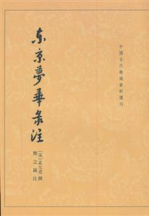
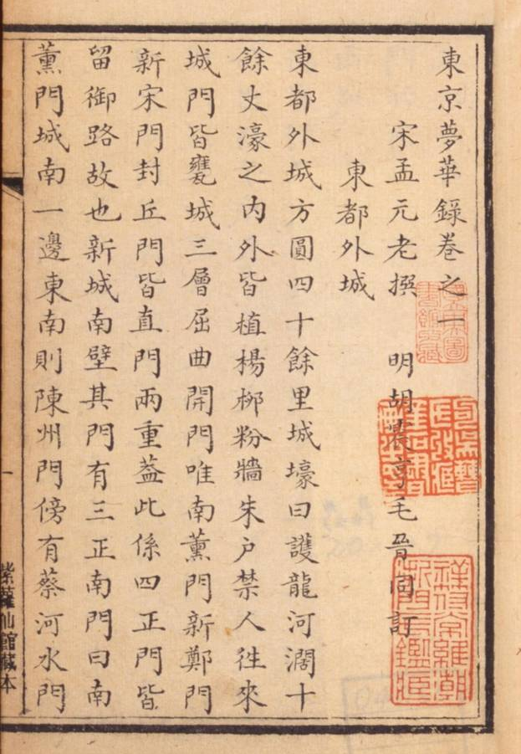
两宋年间演艺业概况
北宋时期，表演技艺种类极为丰富。据《东京梦华录》记载，北宋末年汴梁城中的艺术形式主要有小唱、嘌唱、诸宫调、杂剧、舞旋、影戏、说诨话、杂扮、叫果子等。许多器乐演奏形式也很盛行，主要有细乐、小乐器、鼓板、清乐等。
表演地点主要集中在城市中的瓦子，也称瓦肆、瓦市，是北宋时期发展起来的以娱乐为主要活动内容及商品交易的场所。南宋时期常称为“瓦舍”。
北宋城镇中的瓦子非常普遍，规模也很大。南宋时期瓦子更为兴盛，当时的杭州城中，见于记载的瓦子就有24处。
《东京梦华录》

Slide 17

观众与艺人的构成
1.观众的构成
市民、军士、文人士大夫、富豪子弟、以及大量的城市流动人口是瓦肆的重要观众。
2.艺人的构成
专业化艺人；
民间艺人；
宫廷艺人。

Slide 18
各个层面的艺术管理
1.微观层面
1.出现职业经理人
2.不断推出新人
3.利用明星效应
4.实行收费入场制度
5.利用海报招揽观众
在《东京梦华录》卷五《京瓦伎艺》中记载，张廷叟和孟子书在教坊中担任乐官，管理着勾栏中的诸多事务。
艺人只有不断提高自己的表演技艺，才能稳固在瓦子勾栏中的地位。
瓦子勾栏中聚集了一批表演艺人，如诸宫调的创始者孔三传、经常到皇宫演出的尹常卖、李外宁等，这些人所具有的话题性都是当时开封城人们茶余饭后的谈资，也可以作为噱头进行宣传。
对于宋代的勾栏收费制度没有记载，但是，元代杜仁杰的《庄稼不识勾栏》中写道：要了二百钱放过咱，入得门，上个木坡。此外，演员在演出过程中向观众讨赏，也是增加收入的方式。
由于瓦子场地很大，在同一时间的不同勾栏中会出现不同的演出。商家为了招揽观众，制作彩色招子，相当于现代的海报，详细写明表演者、表演内容和表演时间，以此给与观众更多的选择空间，有利于观众选择自己喜欢的表演项目。

Slide 19
各个层面的艺术管理
娱乐业的发展，从业者的增多，使艺人的行业性组织自北宋开始应运而生。这些民间文艺社团，相当于工商业行会，主要具备如下功能：
2.中观层面
（3）参与和组织大型社会娱乐活动，如杭州经常举行的大型歌舞活动，由这些社团各自组织舞队。这些行会与社团组织的舞队与鼓乐，平时也应召提供娱乐服务，如酒库开沽就“差雇社队鼓乐”，招摇过市。一般行会对公共活动、庙会等，往往是献送财物，文艺社团则献送自己所长。
（1）行业协调。出现了“社条”行规，制定行业规范，约束成员遵守职业道德。也有社首、班首等行会头领。
（2）应付官府科差与和雇，为宫廷、官府、驻军提供娱乐服务。

Slide 20
各个层面的艺术管理
3.宏观层面
（1）艺术市场和艺术管理的发育首先得益于皇室的支持和倡导，开风气之先，引领社会艺术氛围的形成。
（2）在宫廷及中央政府设置教坊及翰林院画院等机构，管理、使用和培养演艺及书画等艺术人才。

Slide 21
谢 谢 ！

